Slide 1
Консультация
«Наполнение развивающей предметно-пространственной среды группы материалами для сюжетно-ролевой игры»
Воспитатель: Соловьева Ирина Викторовна

Slide 2
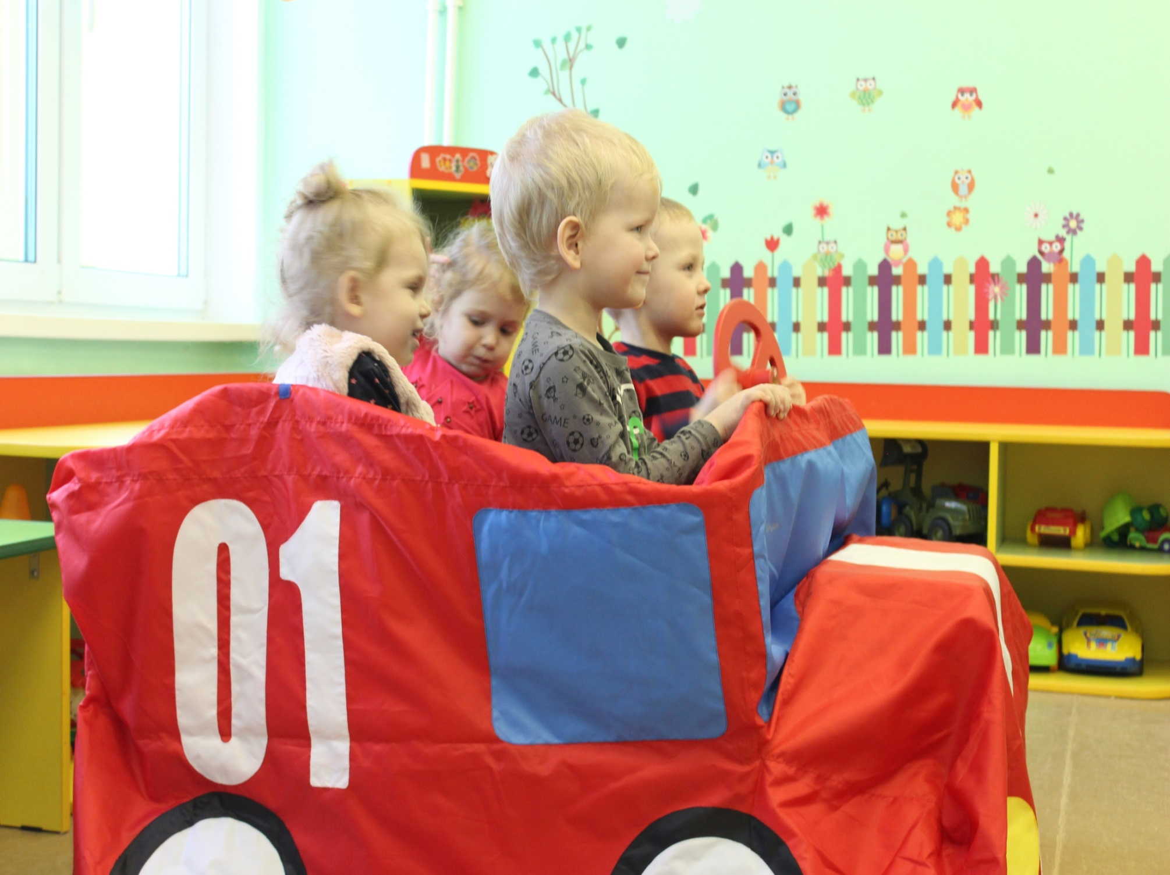
Сюжетно-ролевая игра – это деятельность, в которой дети берут на себя трудовые и общественные функции взрослых людей и в специально создаваемых самими детьми игровых условиях воспроизводят деятельность взрослых и отношения между ними.

Slide 3
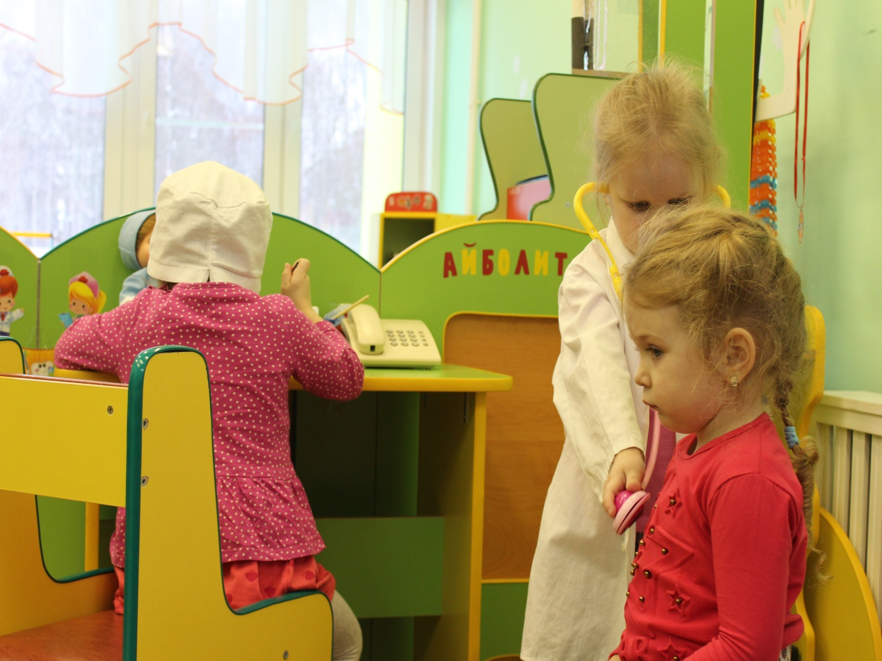
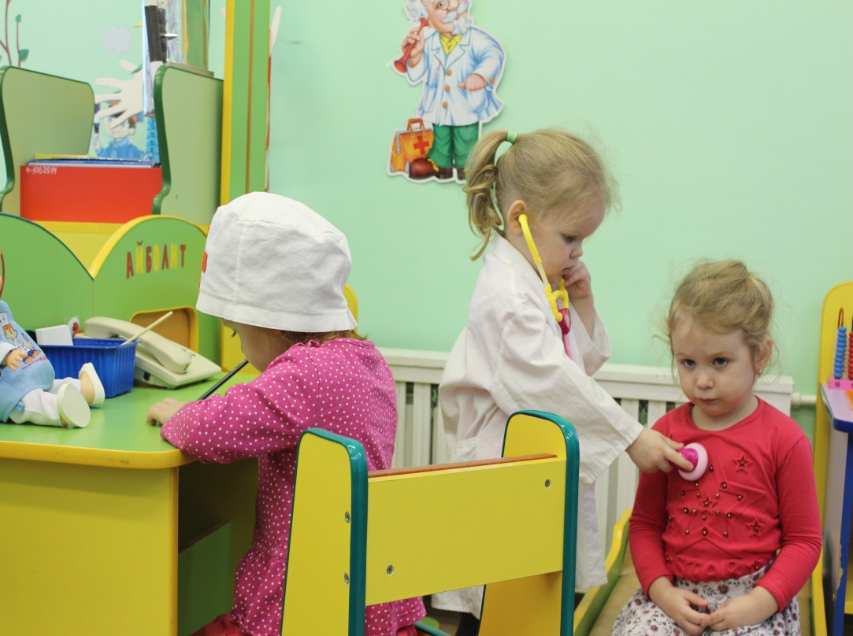
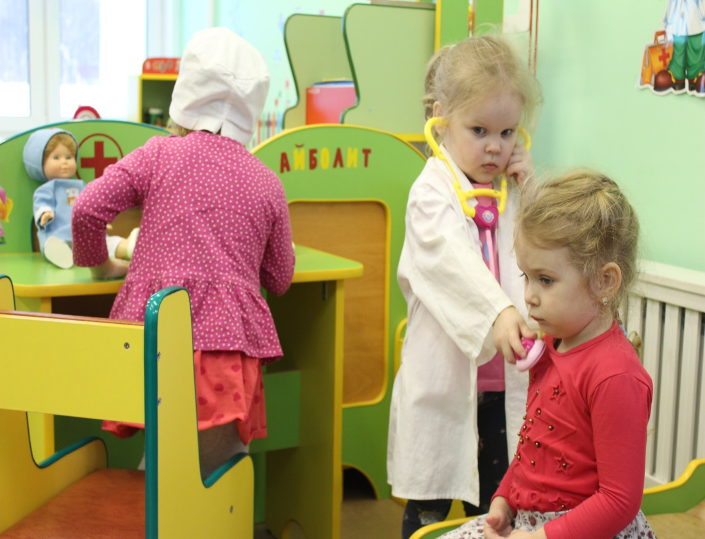

Slide 4
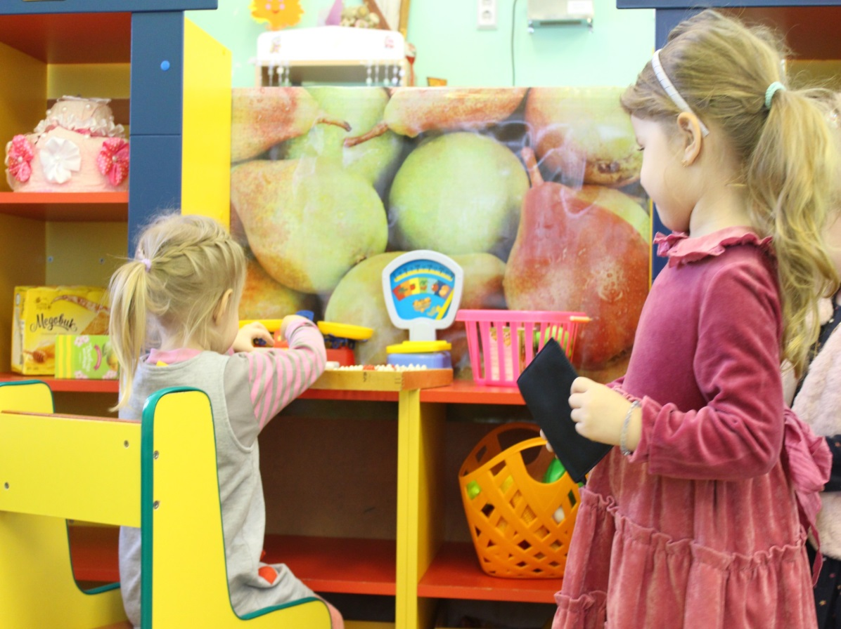
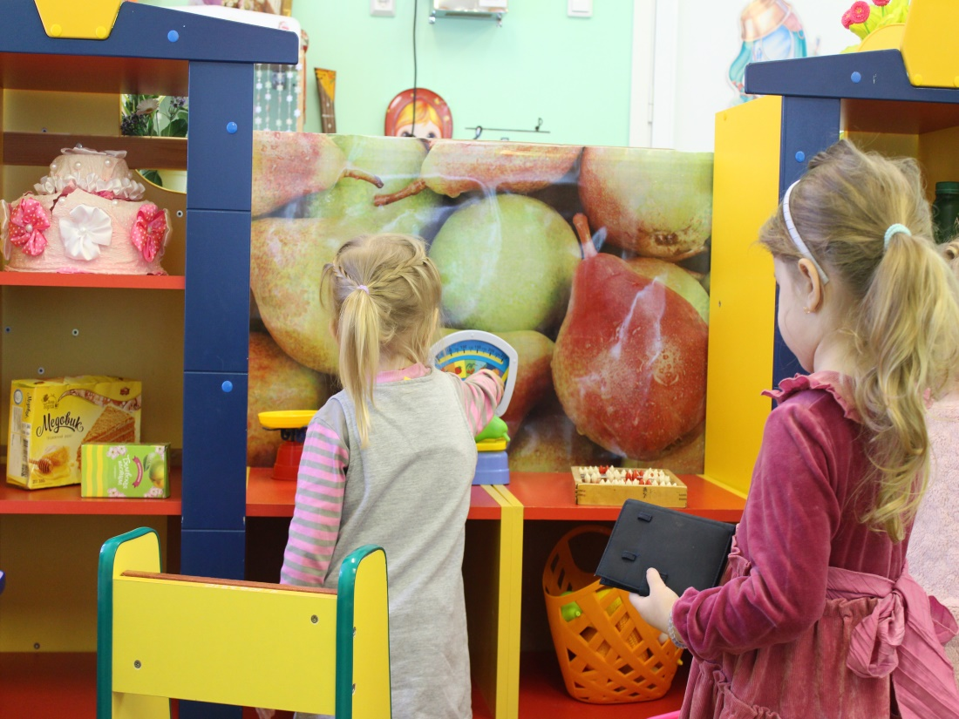
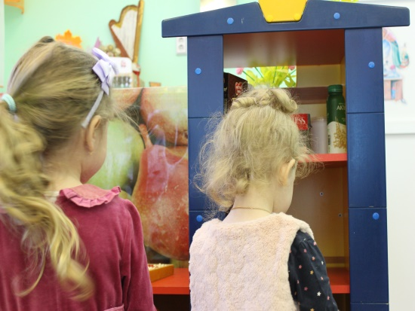
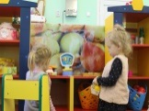

Slide 5
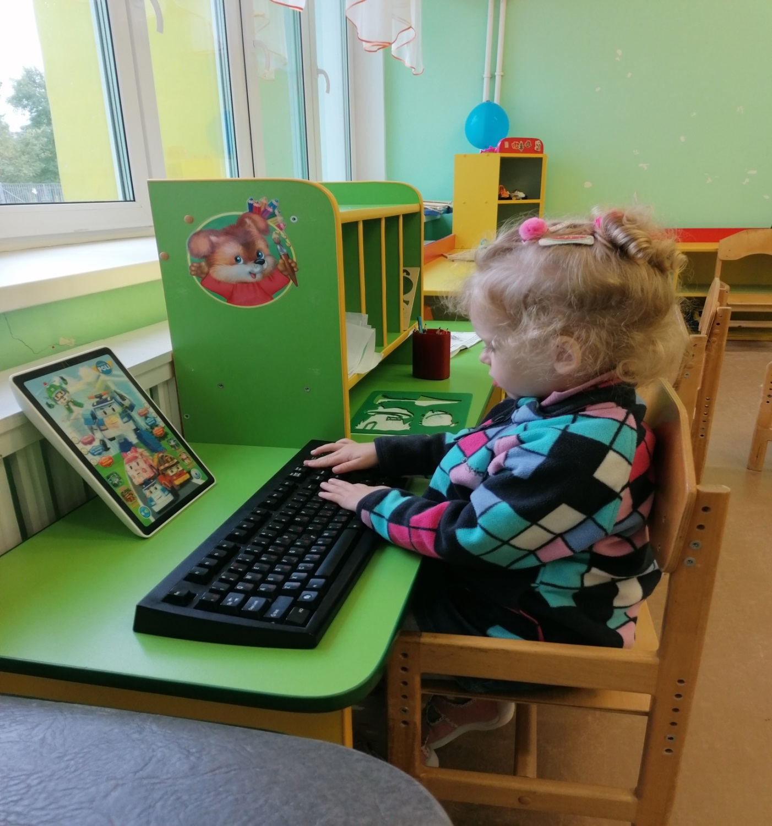

Slide 6
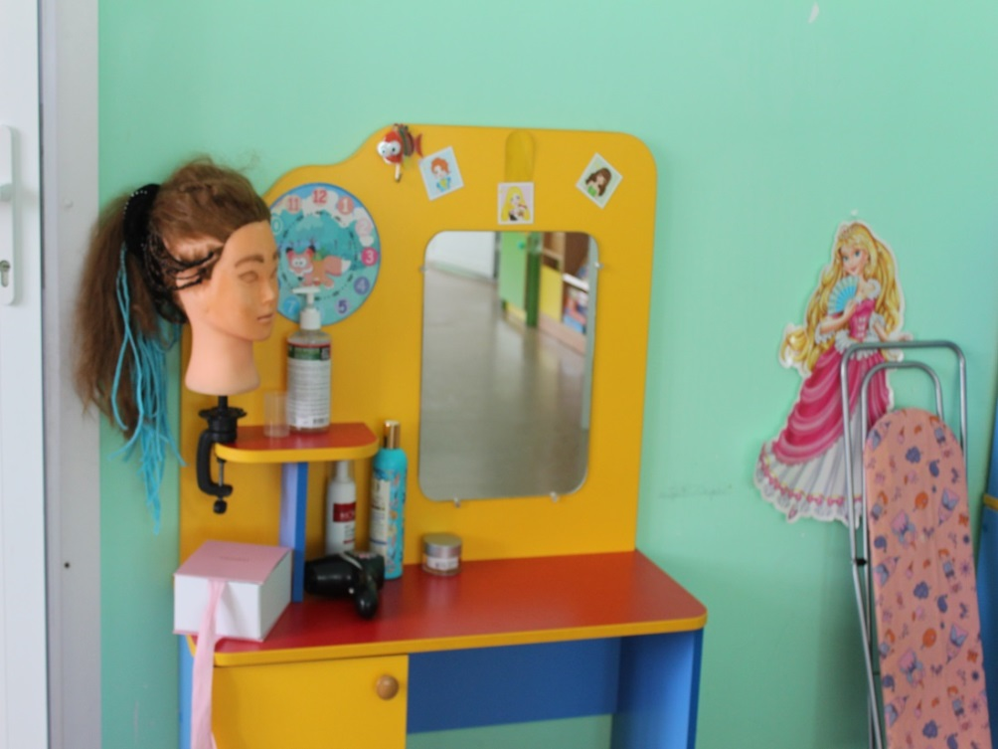
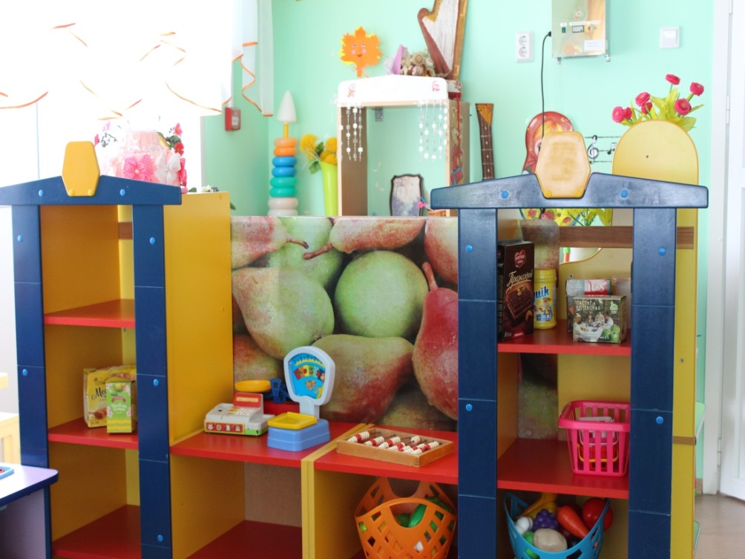
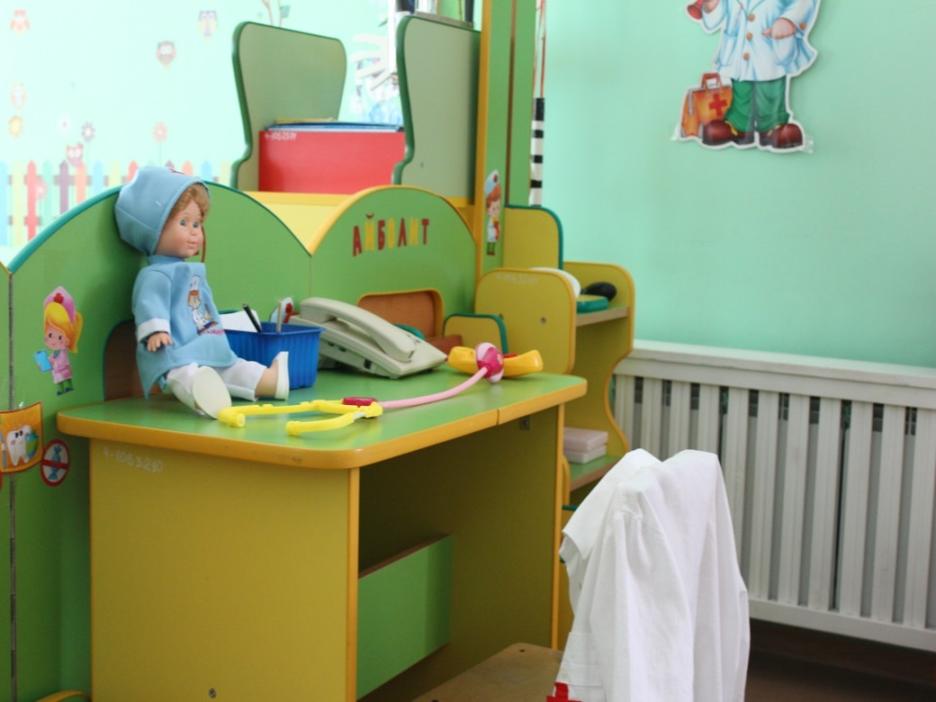
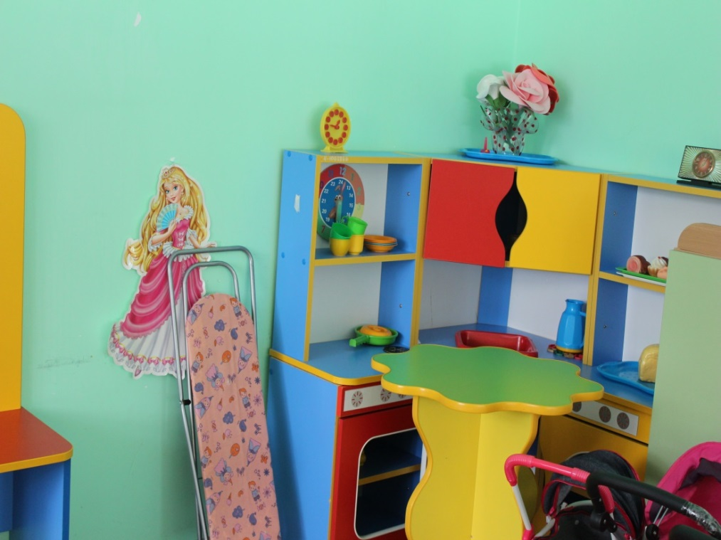

Slide 7
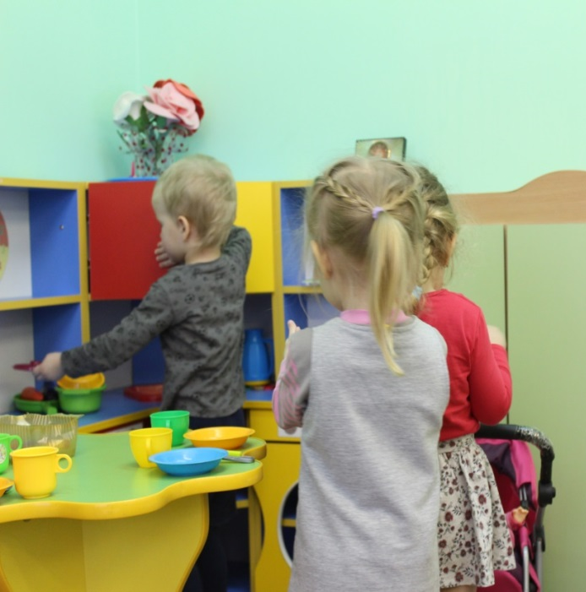
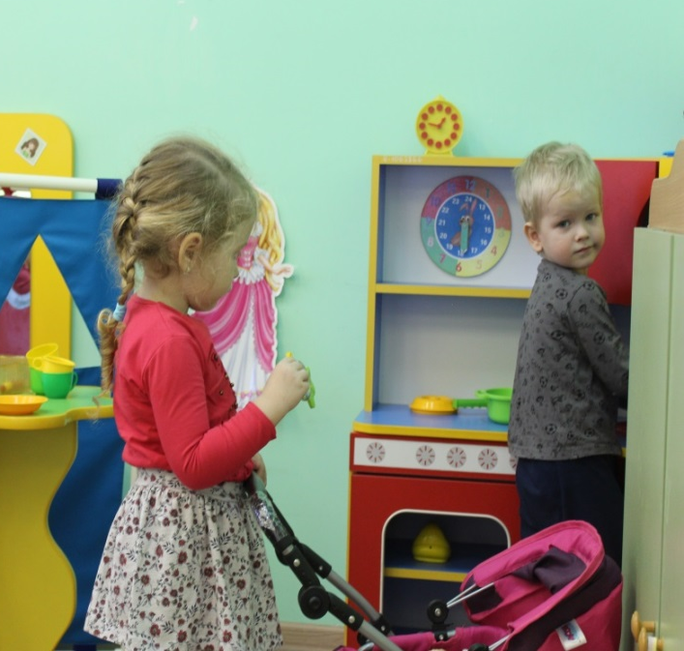
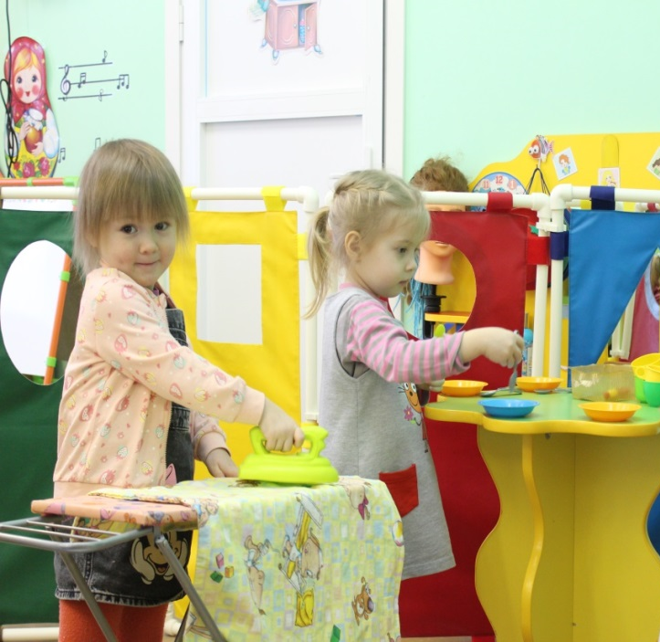
Наполнение «Центр игры» в соответствии с ФГОС ДО:
игрушки реалистические, воспроизводящие облик людей, животных, черты реальных предметов;
прототипические игрушки – условно воспроизводящие детали предметов;
предметы-заместители, не имеющие сходства с реальными вещами, но удобные для использования в условном значении;.
игрушки-предметы оперирования;
игрушки-маркеры условного пространства (кукольный стол, кровать, плита и т. д.) также должны быть прототипическими, крупными и готовыми к использованию.
игрушки-персонажи .

Slide 8
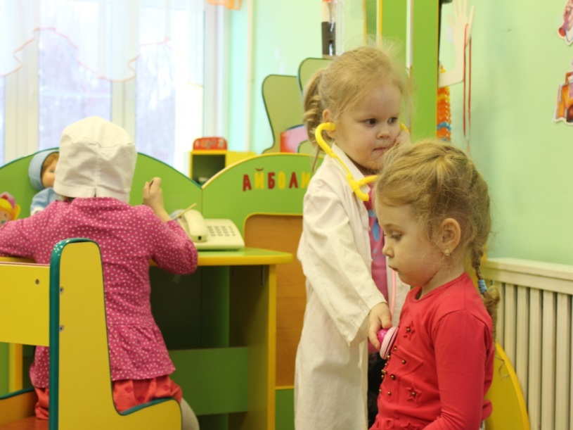
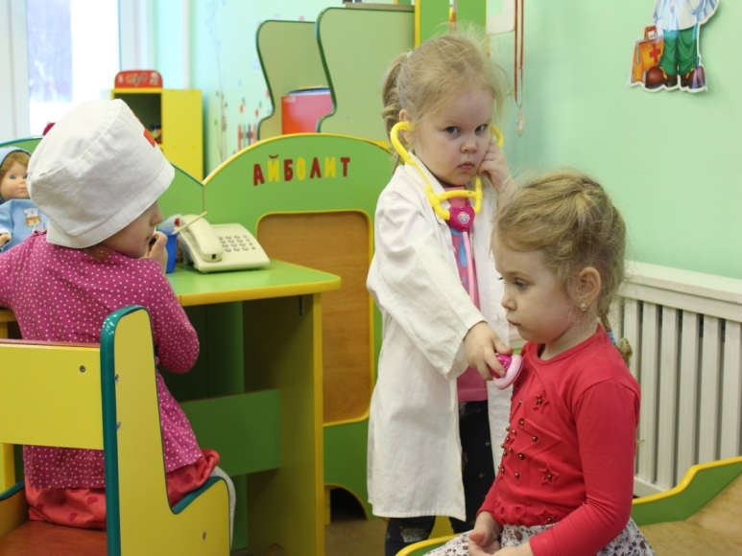
«Больница / поликлиника / ветеринарная лечебница»
Наполнение РППС: кукла – доктор в профессиональной одежде с символом (медицина – красный крест), картонная модель человека, фонендоскоп, градусник, микроскоп, халаты, шапочки; игровая мебель: столы, стулья, кушетка, телефоны, карточки для пациентов, бланки рецептов, таблицы для проверки зрения.
Роли: врач, пациент, медсестра, фармацевт, ветеринар, регистратор.
Основные игровые действия. Осматривать больного (слушать, ставить градусник), лечить (давать лекарство, делать уколы); назначать лечение, выписывать назначения и рецепты. Обращаться за помощью, вступать в диалог.

Slide 9
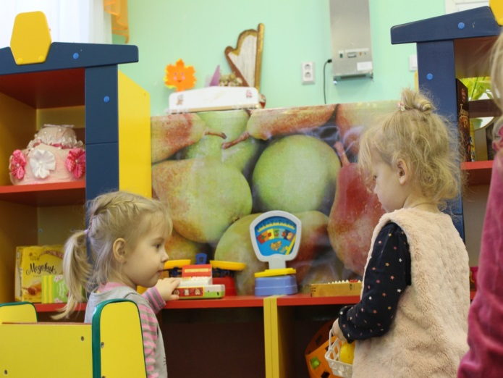
«Магазин (продуктовый, книжный, одежный, хозяйственный) / Гипермаркет»
Наполнение РППС: стеллажи, кассовый аппарат, весы; коробки, баночки, бутылочки из пластика, картона; таблички с наборами продуктов, овощей, фруктов для блюд: суп, борщ, каша, компот; наборы овощей, фруктов из пластмассы, картона, фанеры, муляжи продуктов: сумочки, корзиночки из разных материалов (пластмассовые, плетеные, матерчатые, плоскостные из картона, клеенчатые и т. д.), продуктовые тележки.
Роли. Покупатель, продавец, кассир, подсобный рабочий, руководитель, шофер, грузчик, кладовщик.
Основные игровые действия. Вести игровой диалог. Привозить товар – разгружать. Обслуживать покупателей (взвешивать на весах; рекламировать; упаковывать). Выбирать, покупать товар, оплачивать покупки. Следить за чистотой и порядком в магазине, контролировать выполнение продавцами своих обязанностей).

Slide 10
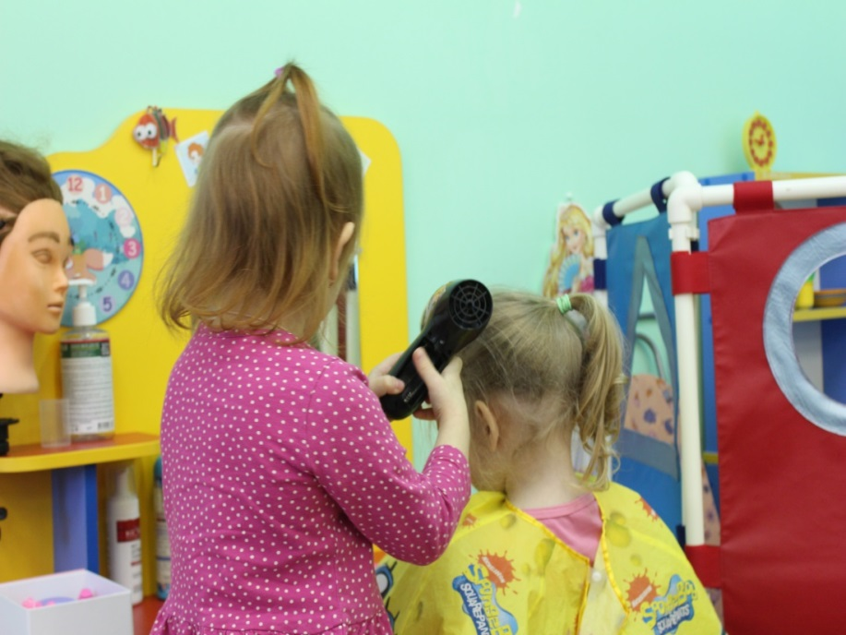
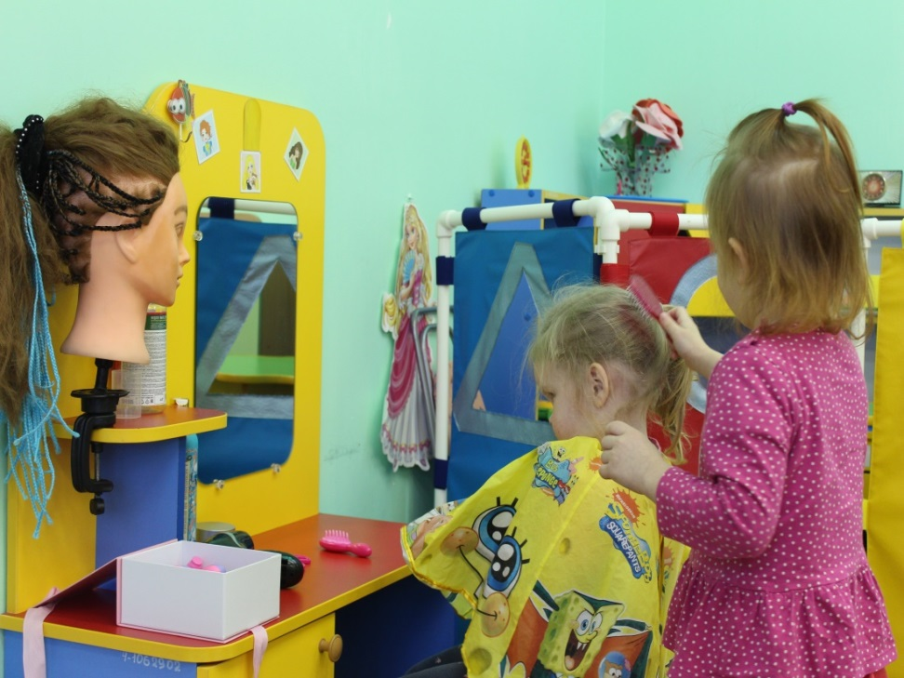
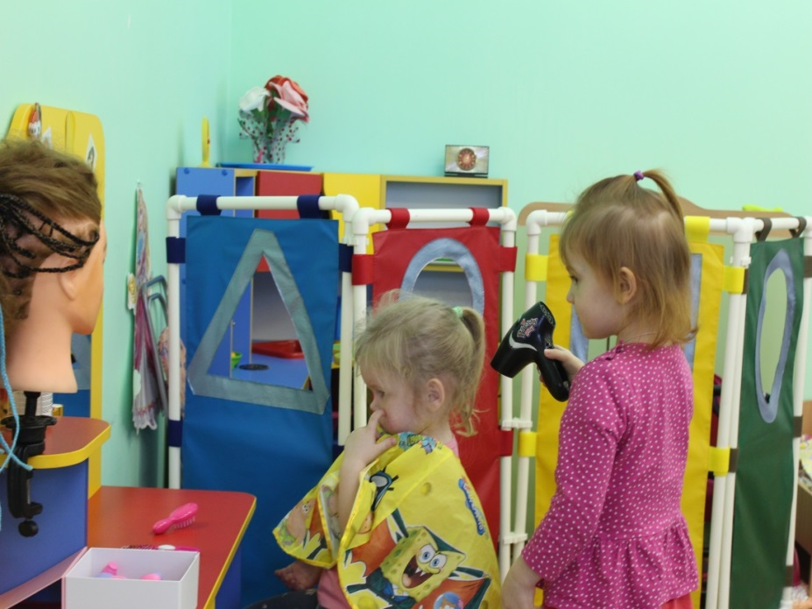
«Салон красоты»
Наполнение РППС: трюмо с зеркалом, расчески, щетки, игрушечные наборы для парикмахерских (зеркало, ножницы, накидки, парфюмерные наборы), игровые модули.
Роли. Мастер (парикмахер, мастер по маникюру, визажист), посетитель (клиент), администратор, руководитель.
Основные игровые действия: встреча клиента, оказание спектра услуг «салона красоты», ведение диалога между мастером и клиентом.

Slide 11
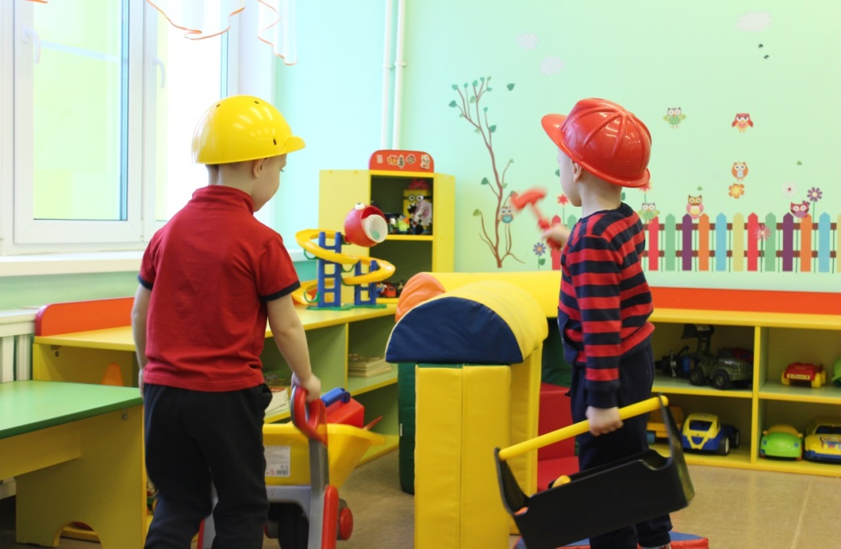
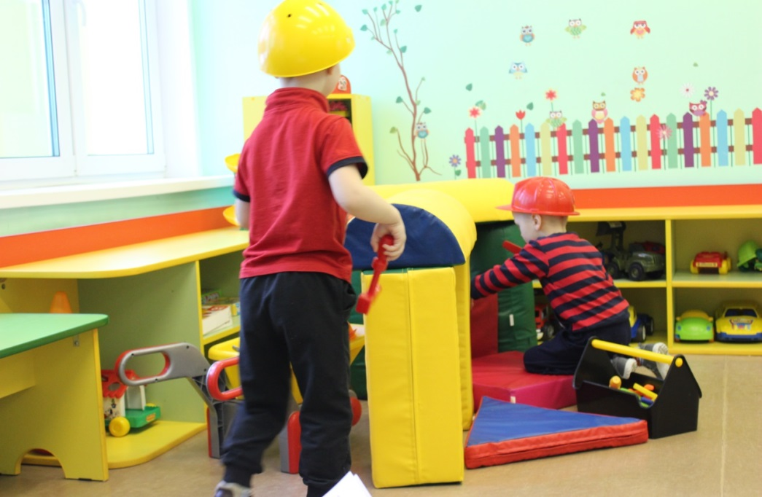
«Мастерская /Заправочная станция / Гараж / Вокзал (авиа, ж/д, авто)»
Наполнение РППС: различные машины, наборы инструментов (молоток, гаечный ключ, ножницы, отвертки, насос, шланг и т. д.).
Роли: мастер, клиент, столяр, плотник, приемщик, инженер, шофер, пассажир; работник АЗС; летчик, машинист, капитан, тракторист, кондуктор, грузчик, экскаваторщик, механик, техник, начальник поезда, билетный кассир, пассажир, капитан, командир экипажа, стюардесса, проводник, начальник вокзала, контролер.
Основные игровые действия. Обращение за оказанием услуги (привозить в службу ремонта, узнавать расписание, покупать билет). Оказание услуги: ремонтировать; выдавать чек, квитанцию, билет. Выполнять игровые действия: грузить и выгружать грузы; подготавливать технику к работе, к поездке (ремонтировать, мыть, заправлять горючим); доставлять пассажиров; входить и выходить на остановках; проверять и выдавать проездные документы (билеты); сообщать о правилах поездки; отдавать и выполнять приказы и распоряжения; заботиться о пассажирах.

Slide 12
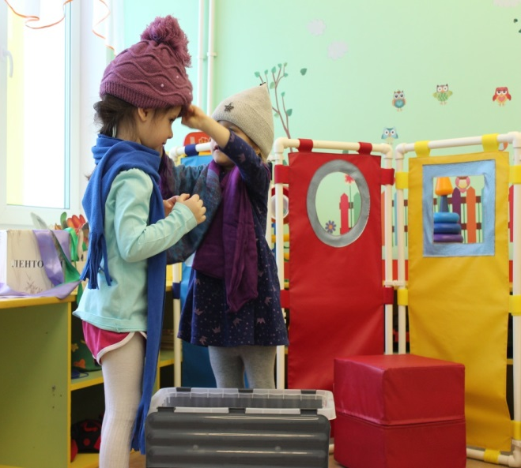
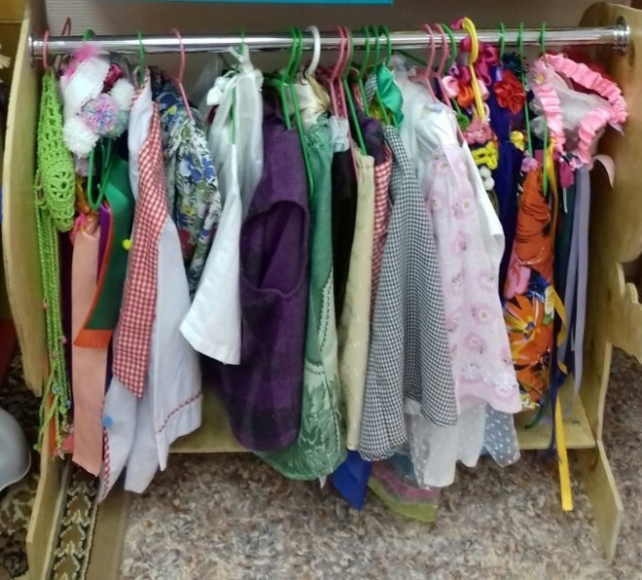
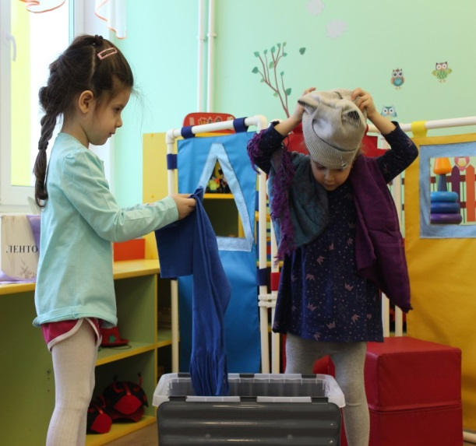
Центр «Ряжения / Театр»
Организация материалов в уголке ряжения:
шкаф с открытыми полочками для хранения разных видов кукол, элементов костюмов, коробок с бусами, масками, головными уборами и пр.;
вешалка или стойка под плечики для развешивания костюмов;
коробки для содержания бросового материала (ниток, кусочков ткани, пуговиц) под украшение/дополнение/преобразование костюмов (так, например, если в костюме серой мышки заменить хвостик и ушки, то получится отличный зайка);
стенд с описанием разных видов театра, правилами поведения в местах культурного отдыха, на котором отведено место под рисунки и аппликации детей;
книги (кроме красочно иллюстрированных текстов сказок, рассказов, стихотворений, в младших и средней группах это ещё и книжки-панорамки, где объёмные изображения позволяют малышам увидеть манеру движений персонажей, отметить какие-то характерные черты, определяющие характер героя, а в старших — известные сюжеты, переложенные в пьесы – «Красная Шапочка», отрывки из «Буратино» и др.).

Slide 13
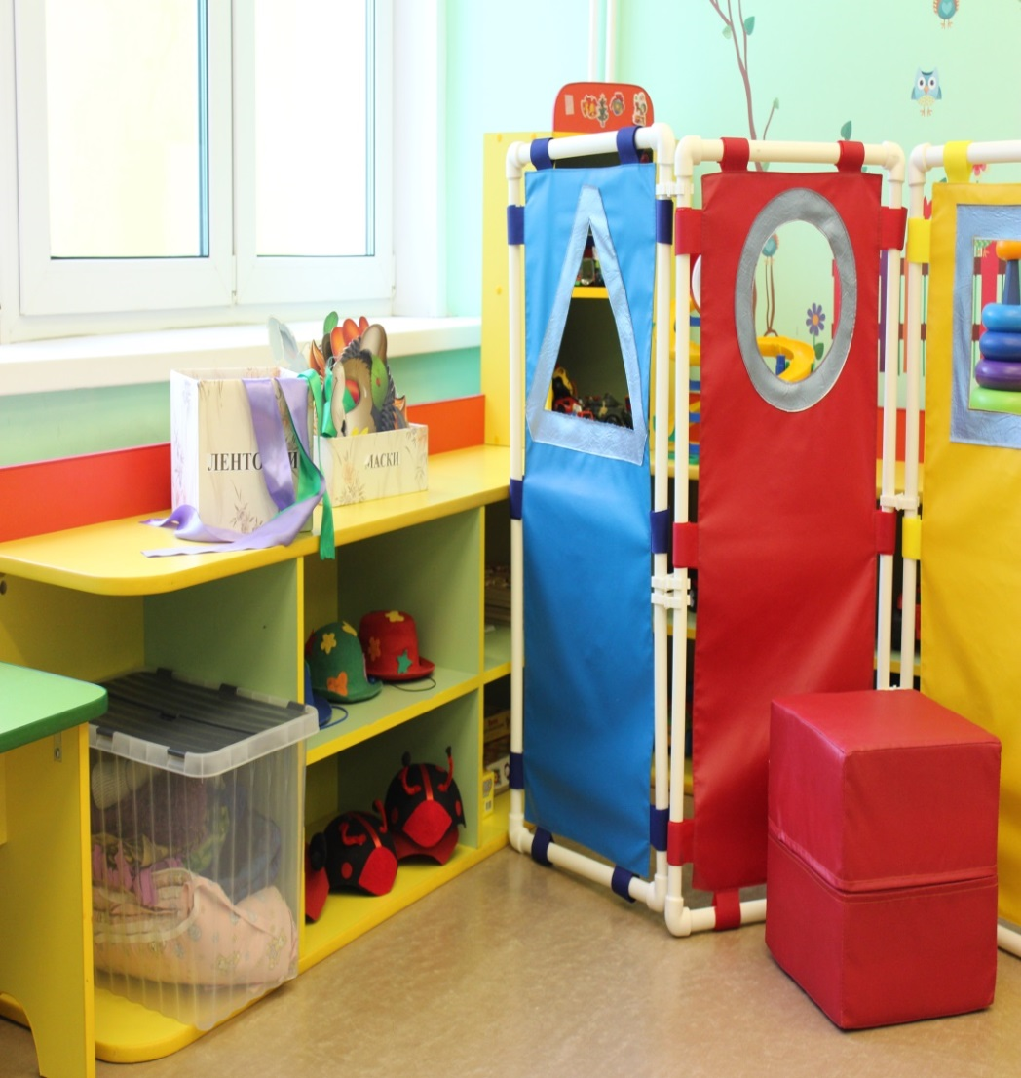
Требования к РППС
Наличие полифункциональных объектов (элементы конструкторов, строительных наборов, ширмы, элементы дидактических материалов, природный материал).
Доступность: игровые материалы размещаются в низких стеллажах, пластмассовых емкостях, передвижных ящиках на колесиках, открытые полки шкафов.
Отказ от принципа «чем больше, тем лучше», так как в этом случае игра может превратиться в манипулирование предметами.
Динамичность игровой среды. Своевременное изменение игровой среды.
Привлечение детей и родителей к оформлению игрового пространства.
Запас дополнительного материала (коробок разного размера и формы, бечевок, катушек и т. д. для изготовления недостающих по сюжету атрибутов).
Наличие карт-схем игровых действий, альбомов с описанием последовательности изготовления различных атрибутов

Slide 14
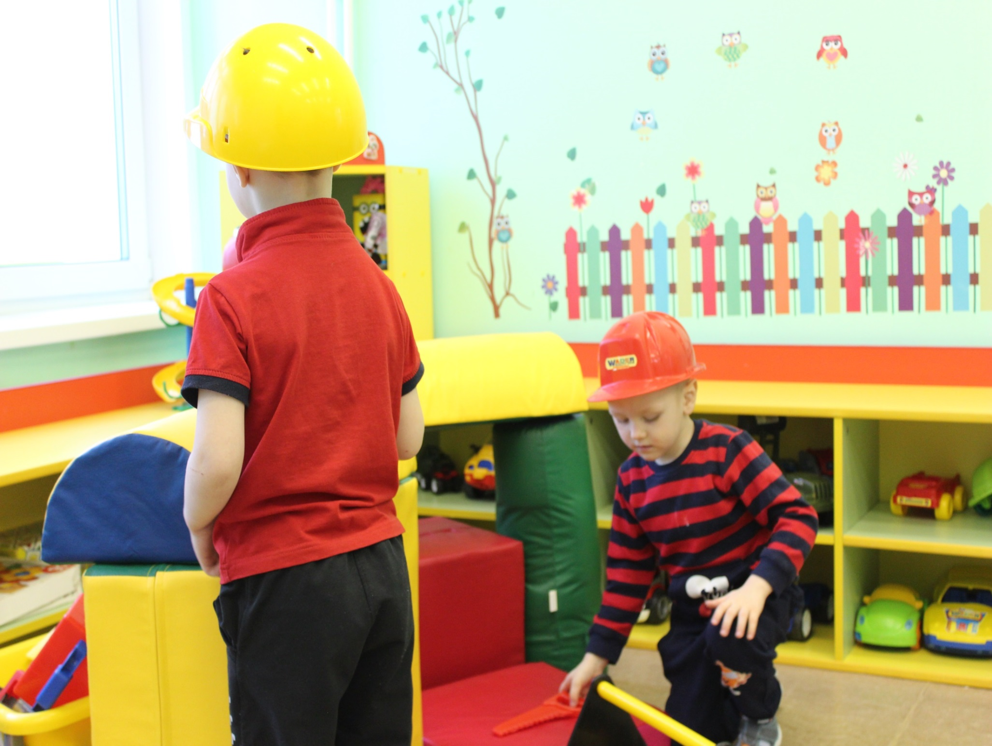

Slide 15
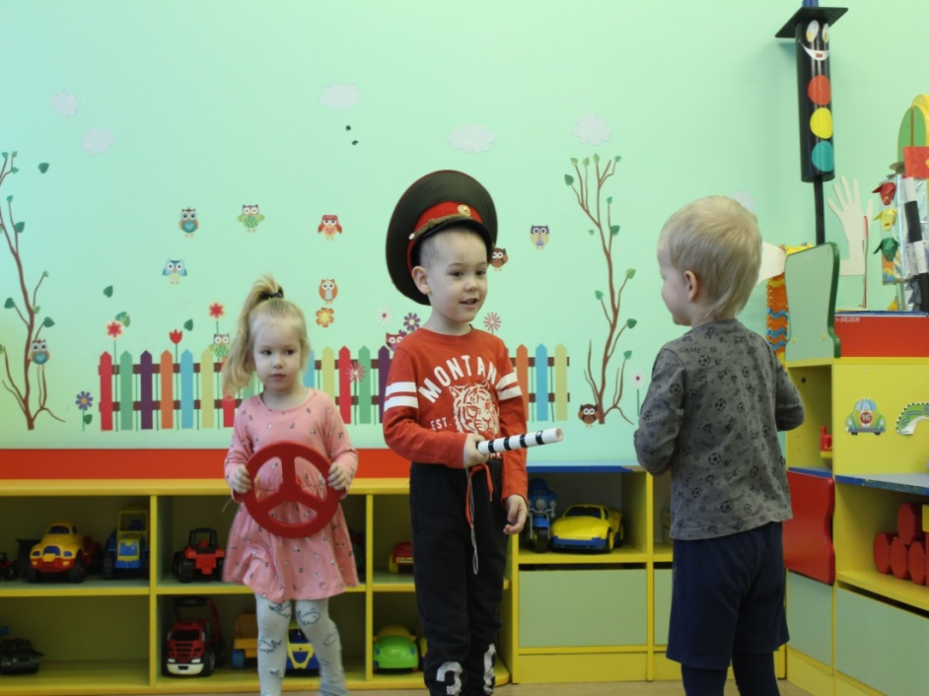
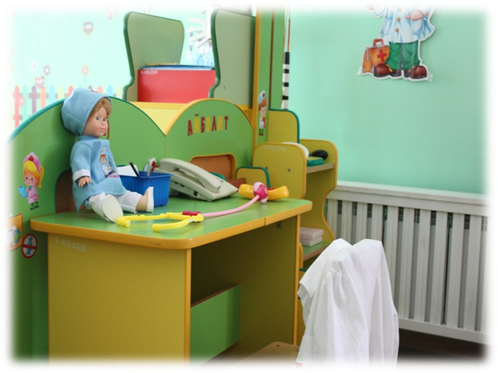
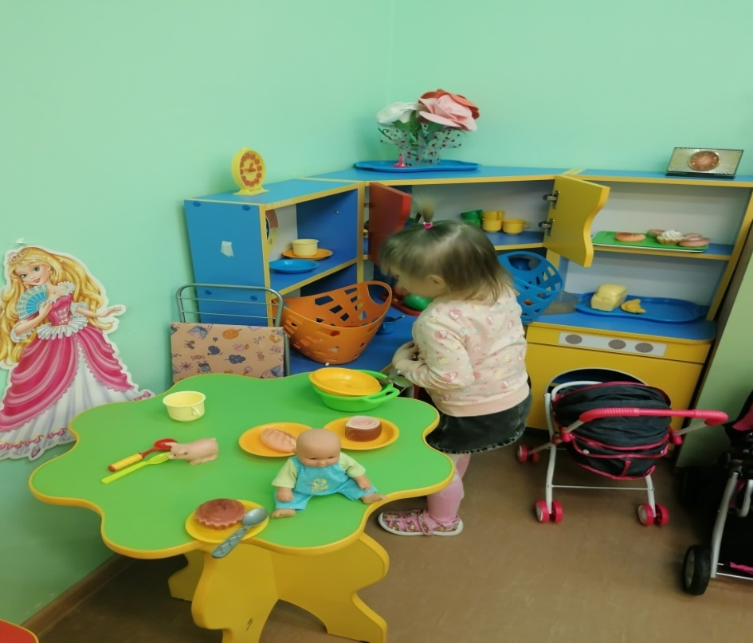
Классификация предметов РППС, стимулирующих развитие сюжетно-ролевой игры:
- «предметы-оперирования» игрушки;
- «игрушки-персонажи»;
- «маркеры игрового пространства»

Slide 16
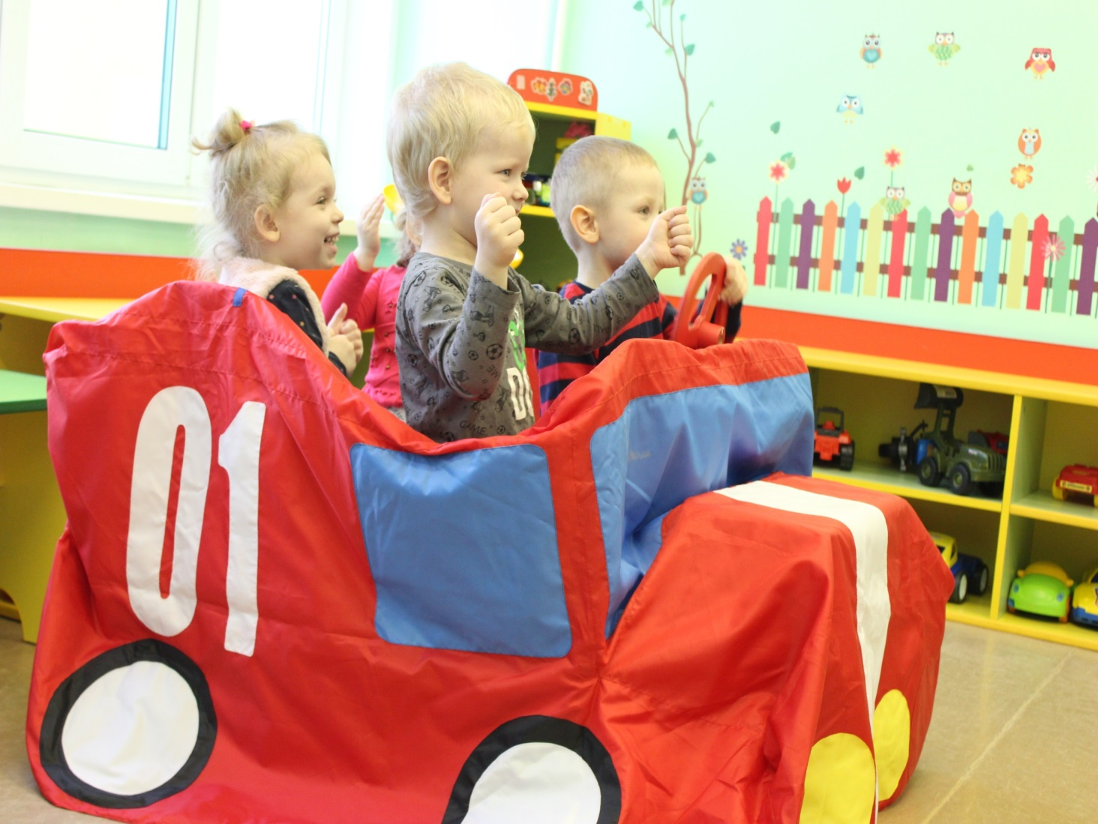
Основные принципы построения РППС
Игровая среда должна стимулировать детскую активность в игровой деятельности и постоянно обновляться в соответствии с текущими интересами и инициативой детей.
Игровое оборудование должно быть разнообразным и легко трансформируемым.
Дети должны иметь возможность участвовать в создании и обновлении игровой среды.

